Slide 1

University of Management and Future Technologies
Fundamental fanlar kafedrasi
Fan: Algoritmlarni loyihalashtirish va tahlil qilish
Mavzu: Dasturiy vositalarga nisbatan hisoblash qurilmalarining imkoniyatlarini aniqlash
Ma’ruzachi: Umarov Muhriddin
Toshkent - 2023

Slide 2
Reja:
Kompyuter avlodlari va ularning klassifikasiyasi.
Kompyuter arxitekturasi va strukturasi.
Kompyuterning asosiy bloklari.

Slide 3
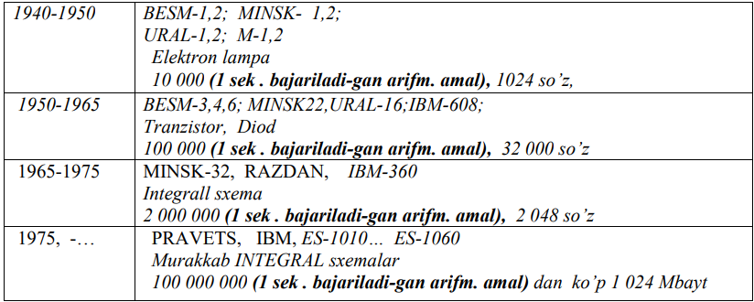
1. Kompyuter avlodlari va ularning klassifikasiyasi

Slide 4
EHMlarning beshinchi avlodi – kelajak EHMlaridir.
1982 yilda ushbu avlod EHMlarini ishlab chiqarish dasturi Yaponiyada qabul qilingan edi. Unga ko‘ra 1991 yilda sun‘iy tafakkur masalalarini yechish imkonini beradigan prinsipial jihatdan yangi kompyuterlar ishlab chiqilishi ko‘zda tutilgan edi. Dasturlash tili asosida va kompyuterlarning yangi konstruksiyalari yordamida sun‘iy tafakkur yo‘nalishining asosiy masalalari bo‘lgan bilimlarni saqlash va qayta ishlash masalalari hal qilinishi kerak edi. Qisqacha qilib aytganda beshinchi avlod EHMlari uchun dasturlar yaratish shart emas edi. Ularga tabiiy tilda masala qo‘yilishi tushuntirilsa, masala bo‘yicha yechim olish muammo bo‘lmasligi kerak edi.

Slide 5
Bunday EHMlarning element bazasi katta integral sxemalar emas, balki sun‘iy tafakkur elementlari xizmat qiladi. EHMlarning beshinchi avlodida avvalgi EHMlardan farqli ravishda umuman boshqa murakkab masalalar yechilishi ko‘zda tutiladi. Bunda EHMlarda sun‘iy tafakkur asosida kiritilgan dalil va ma‘lumotlarni tahlil qilish asosida xulosa chiqara oladigan imkoniyatlar yaratish ustuvor masala hisoblanadi. Hozirgi vaqtning o‘zida kompyuterlar qulyozmalardagi matnlarni, inson tovushini anglash, ma‘lumotlarni bir tildan ikkinchi tilga tarjima qilishga qodir.

Slide 6
Kompyuter tuzilishi
Zamonaviy kompyuterlar turlari juda ko‘p. Lekin ularni tarkibiy qismlari umumiy mantiqiy tamoyillarga asoslanadiki, ularga ko‘ra kompyuterning quyidagi asosiy qurilmalarini ajratish mumkin:

Slide 7
Tezkor xotira;
Protsessor;
Kiritish qurilmasi;
Chiqarish qurilmasi.
Ushbu qurilmalar axborot uzatuvchi aloqa kanallari yordamida bir-birlari bilan birlashtirilgan. Kompyuterning asosiy qurilmalari va ularning o‘zaro bog`lanishi sxemada tasvirlangan.

Slide 8
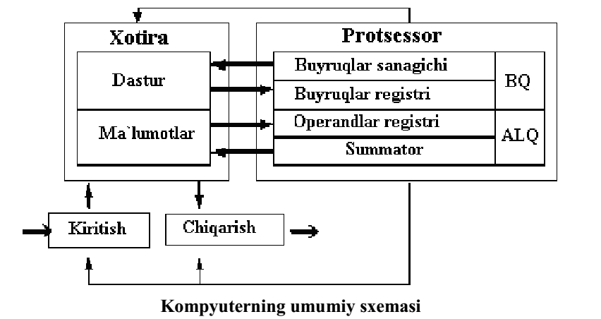

Slide 9
Хotiraning vazifalari:
Boshqa qurilmalardan axborotni qabul qilish;
Axborotni saqlash;
Boshqa qurilmalar so‘roviga ko‘ra axborotni uzatish.
Protsessor vazifalari:
berilgan dastur buyruqlari bo‘yicha arifmetik va logik (mantiqiy) amallarni bajarish asosida ma‘lumotlarni qayta ishlash;
kompyuter qurilmalari ishini dastur asosida boshqarish.

Slide 10
Protsessorning buyruqlar bajaruvchi qismi arifmetik-logik qurilma (ALQ), qurilmalar ishini boshqaruvchi qismi boshqarish qurilmasi (BQ) deyiladi.
Odatda ushbu ikki qurilma shartli ravishda bir-biridan ajratilgan, biroq konstruktiv jihatdan ular yaxlit bitta qurilmadir.
Protsessor tarkibida xotiraning satr ixtisoslashtirilgan qo‘shimcha yacheykalari – registrlar mavjud. Registr son yoki buyruqni qisqa vaqt saqlash uchun ishlatiladi.

Slide 11
2. Kompyuter
arxitekturasi va strukturasi

Slide 12
Kompyuter arxitekturasi deb kompyuterning foydalanuvchi uchun dasturlash bo‘yicha imkoniyatlari, buyruqlar tizimi, adreslash tizimi, xotirasining tashkil etilishi va shu kabilarning umumiy tavsifiga aytiladi. Kompyuter arxitekturasi uning ishlash prinsiplari, asosiy mantiqiy qurilmalarining o‘zaro bog‘lanishlarini va ularda axborot uzatilishini aniqlaydi.

Slide 13
Kompyuter strukturasi - uning funksional elementlari va ularning bog‘lanishlari to‘plamidir. Elementlar turli qurilmalar – kompyuterning asosiy mantiqiy qurilmalaridan tortib to oddiy sxemalar bo‘lishi mumkin. Kompyuter strukturasi grafik ko‘rinishda strukturali sxemalar orqali tasvirlanadi. Ular yordamida kompyuterning tafsilotini chuqurroq berish mumkin.

Slide 14
Klassik arxitektura (fon Neyman arxitekturasi) — ma‘lumotlar oqimini o‘zidan o‘tkazadigan bitta arifmetik-logik qurilma (ALQ) va buyruqlar oqimini o‘zidan o‘tkazuvchi bitta boshqarish qurilmasi (BK). Bu bir protsessorli kompyuterdir.
Bunday arxitekturaga umumiy shinali shaxsiy kompyuter ham kiradi. Unda barcha funksional bog‘lanishlar tizimli magistral nomini olgan umumiy shina orqali tashkil etiladi.
Jismonan magistral ko‘p simli liniyani tashkil etib, unga boshqa sxemalar maxsus tirqishlar orqali ulanishlari mumkin. Magistral simlari to‘plami adresslar shinasi, ma‘lumotlar shinasi va boshkarish shinasiga ajraladi.

Slide 15
Kompyuterda bir necha protsessorning mavjudligi ko‘plab ma‘lumotlar va buyruqlar oqimini parallel ravishda tashkil etish imkonini yaratadi. Shunday qilib, parallel ravishda bir necha masalani yechish mumkin. Yoki bir masalani bir necha parallel bajariluvchi oqimlarga bo‘lib, qisqa vaqt ichida uning yechimini olish mumkin.
Bunday mashina strukturasi quyidagi rasmda keltirilgan

Slide 16
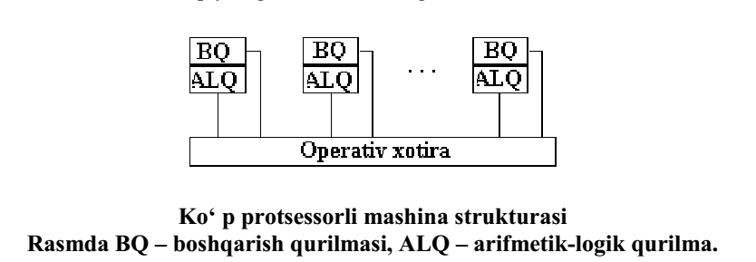

Slide 17
3. Kompyuterning
asosiy bloklari

Slide 18
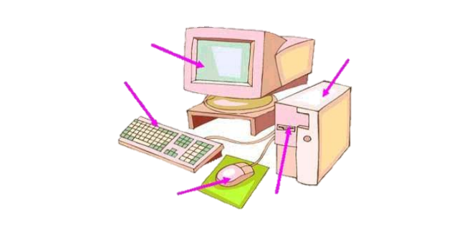
Kompyuter quyidagi asosiy bloklardan iborat:
Тizimli blok.
Monitor.
Klaviatura.
Manipulyatorlar.

Slide 19
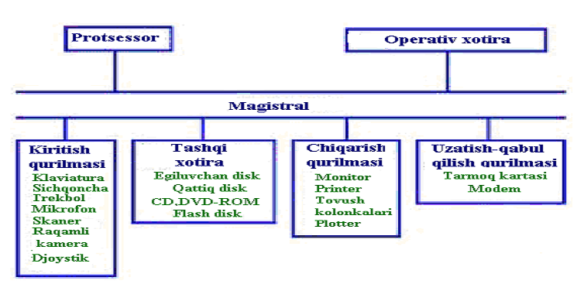

Slide 20
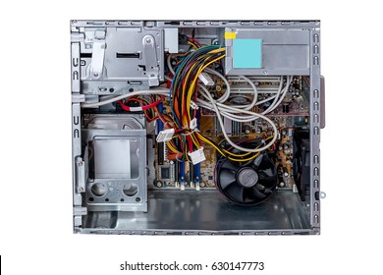
Тizimli blok.

Slide 21
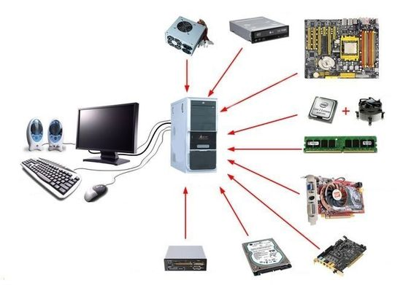

Slide 22
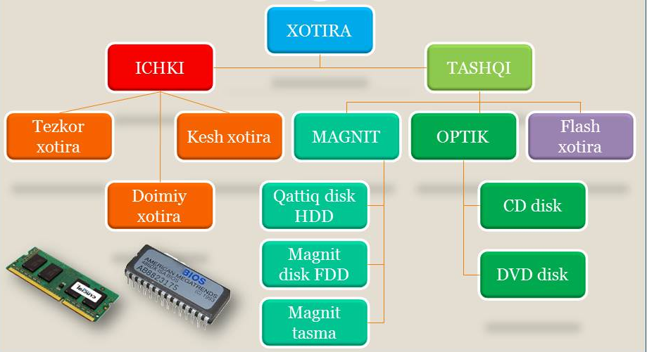

Slide 23
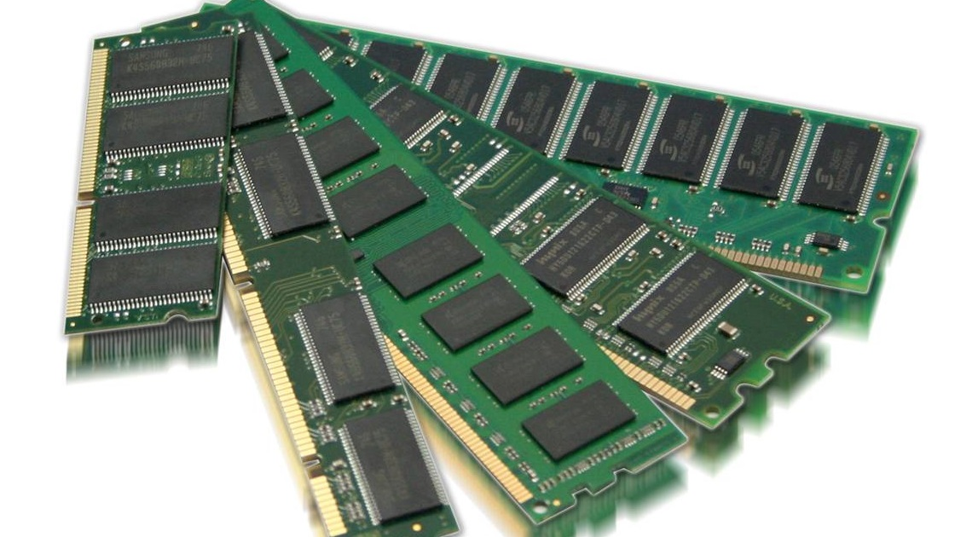
operativ xotira – tezkor xotira, RAM (Random Access Memory). Uning vazifasi dasturlar, ma‘lumotlar, qayta ishlangan va hosil qilingan oraliq natija ma‘lumotlarini saqlashdan iborat. Kompyuterni kuchlanish manbaidan uzib qo‘yilsa yoki operatsion tizim qayta yuklanganida, tezkor xotiradagi saqlanayotgan ma‘lumotlar o‘chib ketadi. Demak, bunday ma‘lumotlarni o‘chirilmasligi uchun ularni qattiq diskka vaqti-vaqti bilan yozib, saqlash kerak. Хotira sig‘ imi megabayt (Mb) va gigabaytlarda (Gb) o‘lchanadi.

Slide 24
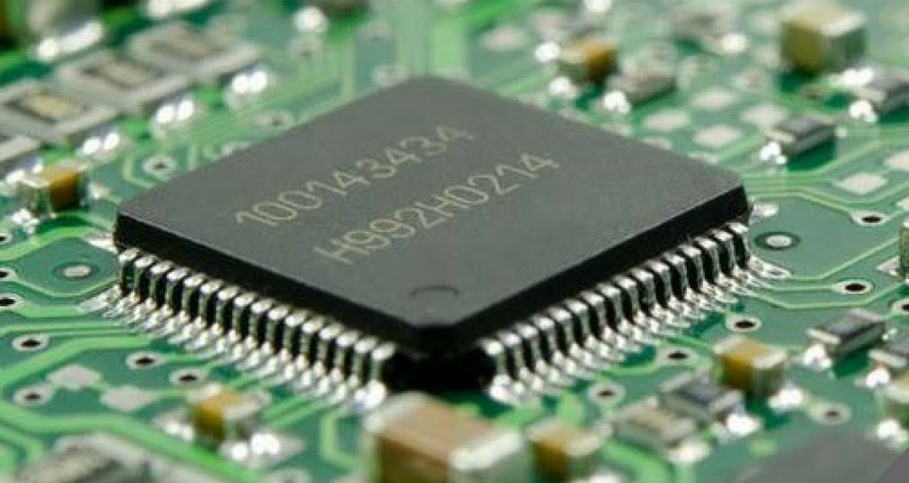
kesh-xotira – operativ xotira bilan protsessor o‘rtasida mutanosiblikni ta‘minlovchi, ya‘ni, bufer vazifasin o‘tovchi, kompyuter unumdorligini oshirish imkonini beruvchi xotira.

Slide 25
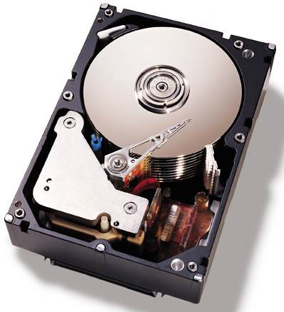
doimiy xotira – qurilmalar ishini nazorat qilish, kompyuter konfiguratsiya parametrlarini (SETUP) sozlash uchun dasturlarni, ya‘ni mikrodasturlarni doimiy ravishda saqlovchi qurilma. Bunday mikrodasturlar to‘plami BIOS (kiritish chiqarishning bazaviy (asosiy) tizimi) deb ataladi. BIOS asosiy platada mikrosxema ko‘rinishida joylashtiriladi. Doimiy xotiradan axborotni faqat o‘qish mumkin.

Slide 26
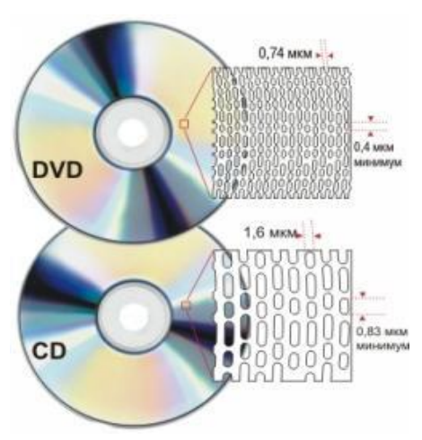
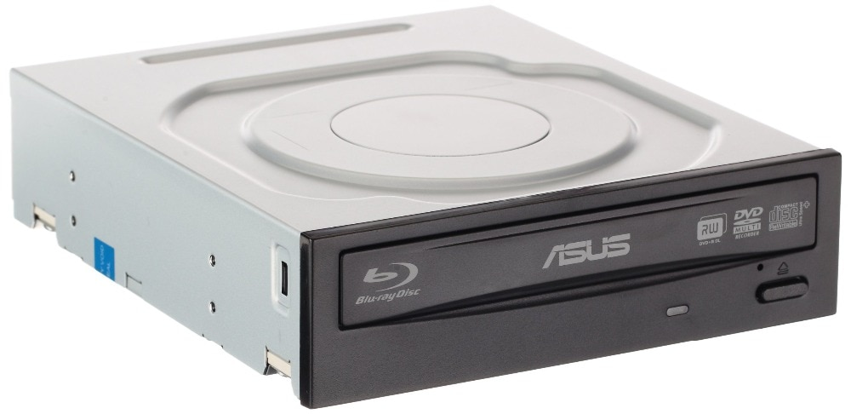
disk yuritgich

Slide 27
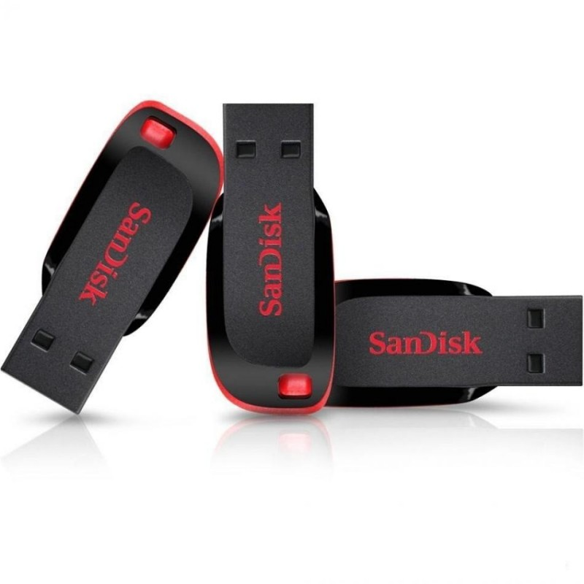
Flesh-xotira
Flash-xotira bu enеrgiya talab qilmaydigan, qayta yoziladigan yarim
o‘tkazgichli xotira. Flash-xotira quyidagi afzalliklarga ega:
• Enеrgiya manbaiga bog‘langan emas – ma`lumotni saqlash uchun enеrgiya talab qilmaydi (faqat o‘qish yoki yozishda ishlatiladi);
• qayta yozish – ma`lumotlarni o‘chirib, qayta yozish mumkin;
• yarim o‘tkazgich – mеxanik xarakatlanuvchi qismlari yo‘q, intеgral mikrosxеma asosida qurilgan.

Slide 28
Kontrollerlar va adapterlar – asosiy platadan ma‘lumotlarni periferiya qurilmalariga va aksincha, periferiya qurilmalaridan asosiy plataga uzatuvchi qurilmalar. Kontrollerlar va adapterlarning bir necha ko‘rinishlari mavjud. Ulardan keng tarqalganlari:
videokarta;
tovush kartasi;
tarmoq kartasi;
modem.

Slide 29
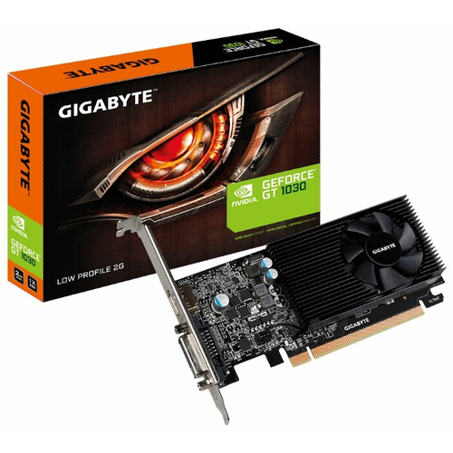
Videoxotira – operativ xotiraning bir turi bo‘lib, unda kodlashtirilgan tasvir saqlanadi.
Bunday xotirada saqlanayotgan ma‘lumotlar bir varakay ikki qurilmaga – monitor ekrani displeyiga va protsessorga uzatiladi. Shuning uchun videoxotiradagi ma‘lumotni protsessorda qayta ishlab, monitor ekranida boshqa, yangilangan tasvirni ko‘ rish mumkin.
Uzatish tezligi uchta holatga bog‘ liq:
monitorning ko‘rsatish quvvatiga;
monitorda tasvirlanadiga ranglar soniga;
ekranda yangilanadigan tasvirlar chastotasiga;

Slide 30
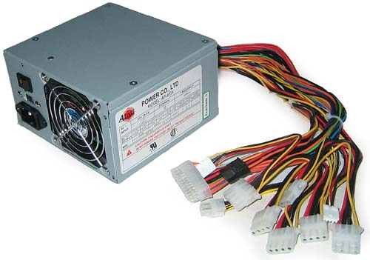
Kuchlanish Bloki – asosiy tok manbaidan kelayotgan 220 V (110 V) kuchlanishni
kompyuterning konstruktiv elementlari uchun +12V, +5V va +3,3V ga aylantirib beruvchi qurilma.

Slide 31
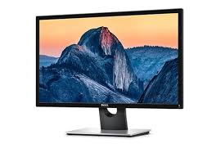
Suyuq kristall asosida ishlaydigan monitorlarda 15 milliondan ortiq ranglarni tasvirlash mumkin. Bunday monitorlarni LCD-monitorlar (Liquid Crystal Display suyuq kristalli displey) ham deb atashadi. Ularning asosiy afzalliklari - og’irligi, yassiligi, elektr energiyasini kam iste’mol qilishi, inson salomatligiga ta’siri kamligi. Kamchiliklari - narxi qimmatligi, tasvir sifatining ekranni turli burchak ostidan qaralishi bilan bog’liqligi.

Slide 32
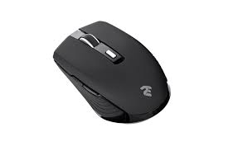
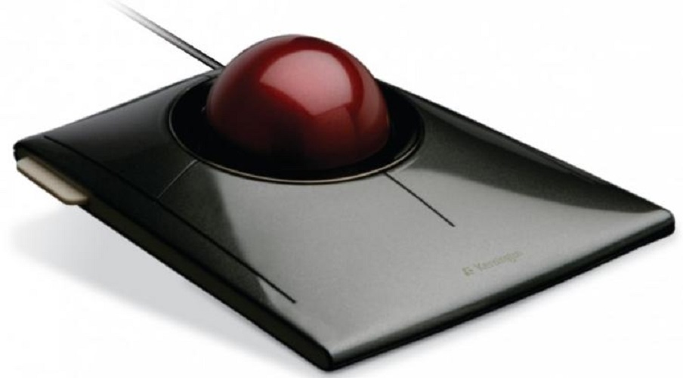
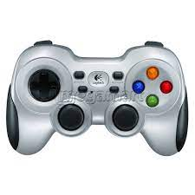
Manipulyatorlar — ekran ko‘rsatkichini qulay boshqarish imkonini beruvchi maxsus qurilma.
Ularga quyidagilar kiradi:
1. Sichqoncha; 2. Тrekbol; 3. Djoystik

